Slide 1
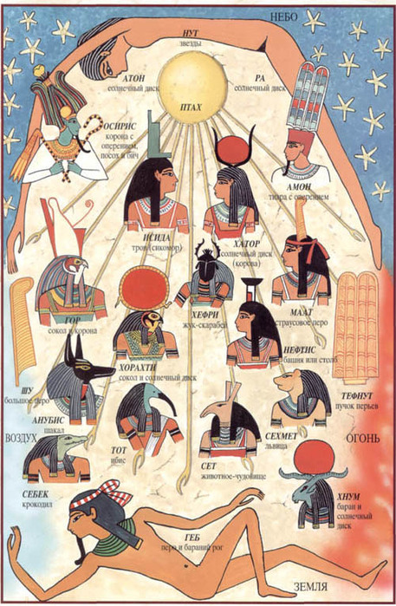
ИСТОРИЯ
6
класс
Тема урока:
«РЕЛИГИЯ
ДРЕВНЕГО
ЕГИПТА».(1-урок)

Slide 2
ПЛАН
РЕЛИГИЯ ЕГИПТЯН
БОГИ ЕГИПТЯН
ГЛАВНЫЕ БОГИ
МИФЫ

Slide 3
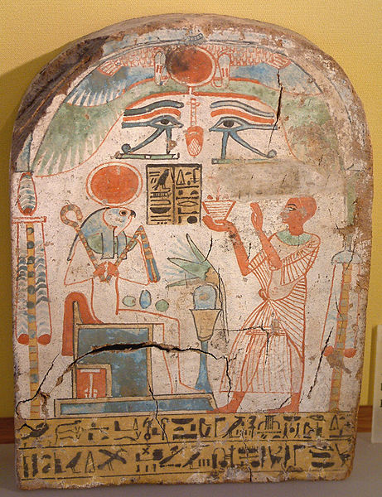
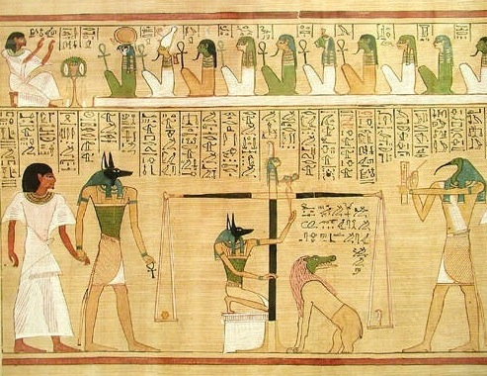
РЕЛИГИЯ ДРЕВНЕГО ЕГИПТА
ДРЕВНЕЕГИПЕТСКАЯ РЕЛИГИЯ - религиозные верования и ритуалы, практиковавшиеся в Древнем Египте. За свою многотысячелетнюю историю древнеегипетская религия прошла через различные этапы развития: от Древнего, Среднего и Нового царств до позднего и греко-римского периода.

Slide 4
Геродот
РЕЛИГИЯ ДРЕВНЕГО ЕГИПТА
«Египетская религия и мир египетских богов - это лабиринт загадок».
«Египтяне самые богобоязненные из всех людей».

Slide 5
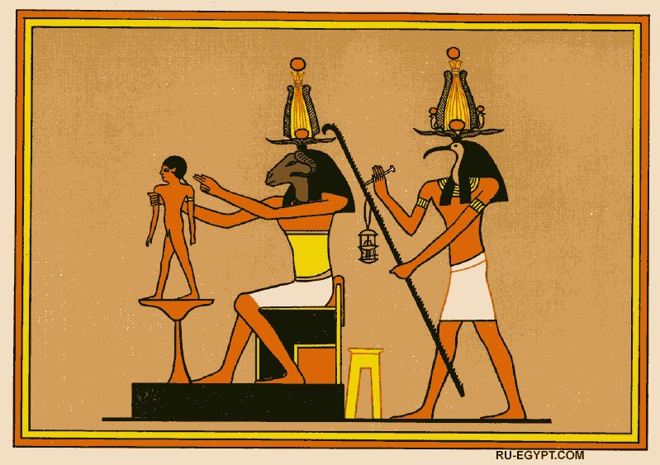
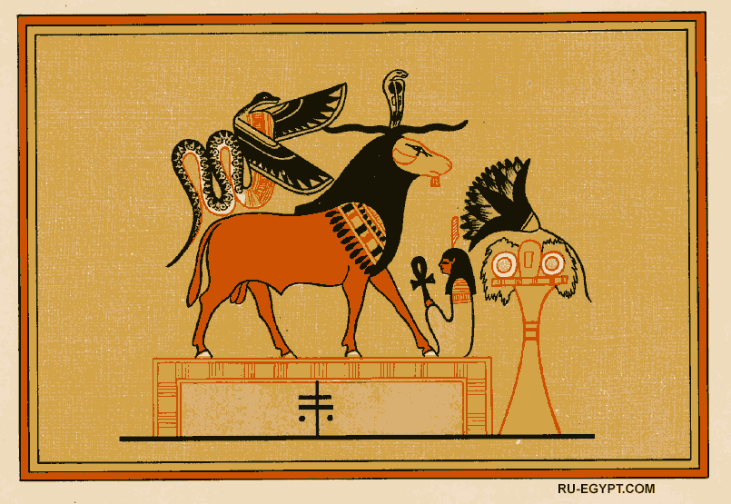
РЕЛИГИЯ ДРЕВНЕГО ЕГИПТА
У египтян была своеобразная форма религии. Сочетание тотемизма и поклонение животным (анимизм) одновременно.

Slide 6
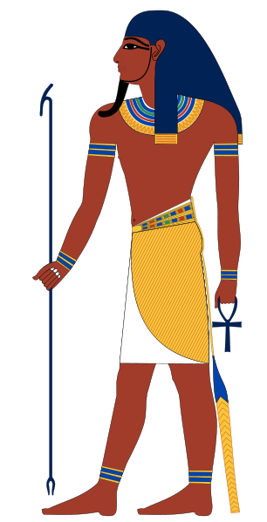
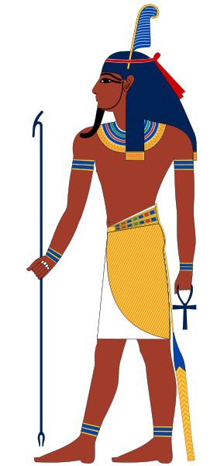
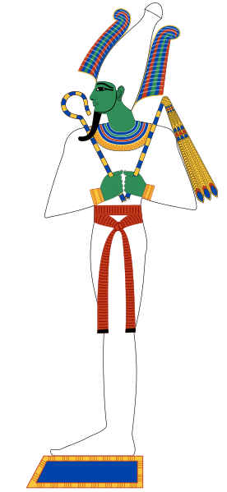
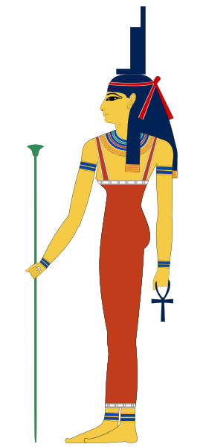
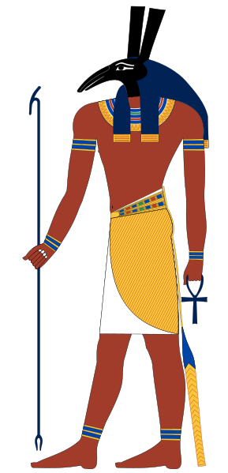
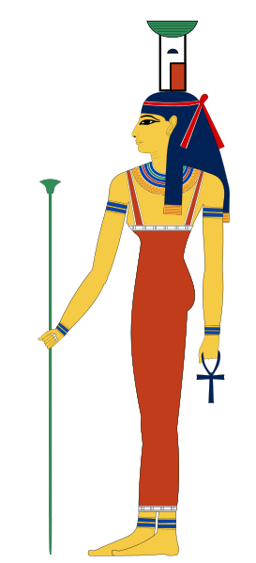
РЕЛИГИЯ ДРЕВНЕГО ЕГИПТА
В Египте не было единой религии. В каждом доме и городе был собственный особо почитаемый бог и пантеон богов: Собек (крокодил), Тот (ибис), Гор (сокол), Бастет (кошка). Поклонялись не только богам и животным, но и растениям (священные деревья).

Slide 7
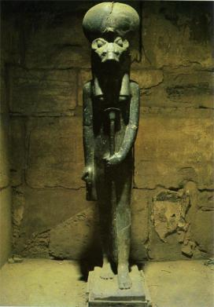
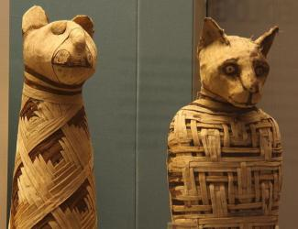
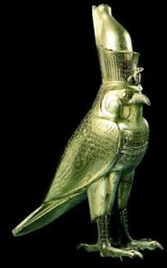
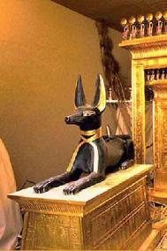
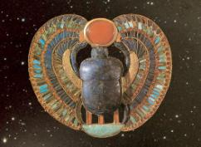
РЕЛИГИЯ ДРЕВНЕГО ЕГИПТА
Египтяне поклонялись чуть ли не всем живым существам, веря, что в их облике могут проявлять себя боги. Многие из них жили при храмах богов, которые в них «вселялись». После смерти таких животных мумифицировали и хоронили с почестями.

Slide 8
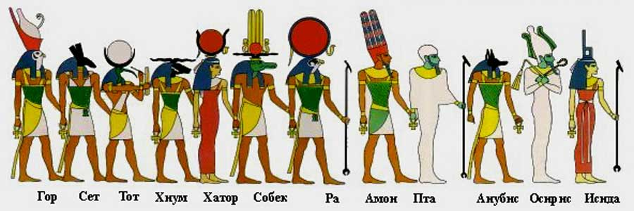
ПАНТЕОН
РЕЛИГИЯ ДРЕВНЕГО ЕГИПТА
Великий пантеон богов в разных формах почитали везде

Slide 9
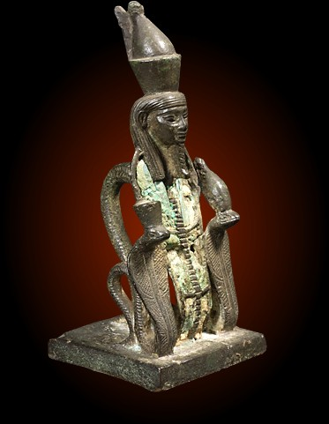
РЕЛИГИЯ ДРЕВНЕГО ЕГИПТА
Главная из соперничавших систем сложилась в Гелиополе. Главой гелиопольской системы был древний солнечный бог Атум. Атум создал сам себя, а также первую землю и остальных богов.
Символика бога Атума

Slide 10
Великая Гелиопольская Девятка богов
НУН
АТУМ
ШУ
ТЕФНУТ
НУТ
ГЕБ
ОСИРИС
ИСИДА
СЕТ
НЕФТИДА

Slide 11
Видео миф о создании мира

Slide 12
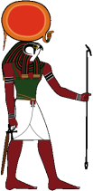
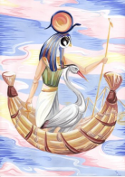
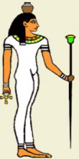
РЕЛИГИЯ ДРЕВНЕГО ЕГИПТА
Бог РА
Земля - Геб
Нил - Собек
Небо - Нут

Slide 13
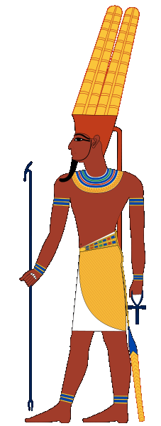
Ра - верховное божество древних египтян.
Ра - главный бог города Фив, с возвышением которых стал верховным божеством, покровителем царской власти и военных походов. Он получил имя Амон-Ра. Изображался в высоком венце из двух перьев, иногда с головой барана.
Культ: Фивы
Животные: гусь, баран, змей.

Slide 14
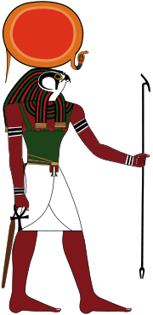
АМОН -РА
Бог солнца дарил людям свет, тепло, жизнь.
Ладья бога солнца выплывала на востоке , проплывая вдоль НУТ, и заходила на западе.
Богу солнца подчинялись все боги, как все фараону на земле.

Slide 15
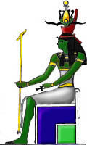
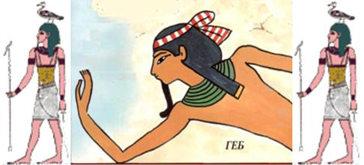
БОГИ ДРЕВНЕГО ЕГИПТА
Бог Геб
Геб, брат - близнец и муж богини Нут, бог земли. Известен как Великий Гоготун, изображался в виде гуся. Якобы снес яйцо, из которого вылупилось солнце. Отец Осириса, Исиды, Сета и Нефтиды.

Slide 16
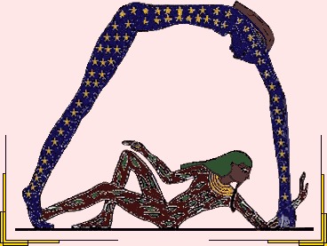
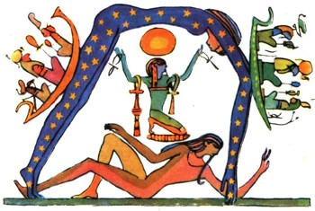
БОГИ ДРЕВНЕГО ЕГИПТА
Богиня Нут
Богиня неба, дочь бога Шу и жена своего брата Геба, бога земли. Изображалась в виде женщины, простирающейся по всему горизонту и касающейся земли кончиками пальцев рук и ног.

Slide 17
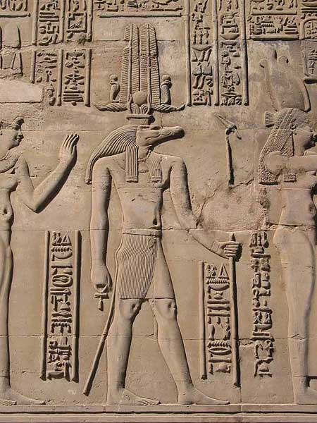
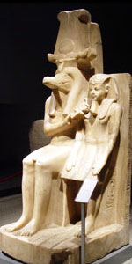
БОГИ ДРЕВНЕГО ЕГИПТА
Бог Собек
Собек (Себек) в египетской мифологиии бог воды и разлива Нила, чьим священным животным являлся крокодил. Его изображали в виде крокодила, либо в виде человека с головой крокодила. Считалось, что в озере содержался крокодил Петсухос, как живое воплощение бога. Почитатели Собека, искавшие его защиты, пили воду из озера и кормили крокодила деликатесами.

Slide 18
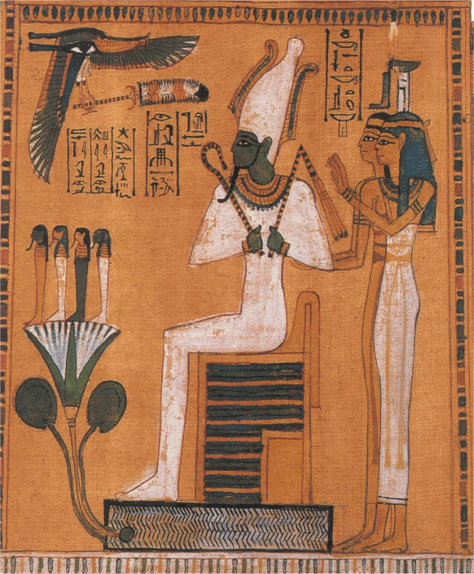
БОГИ ДРЕВНЕГО ЕГИПТА
Бог Осирис
Осирис - производительных сил природы, владыка загробного мира, судья в царстве мертвых. Осирис был старшим сыном бога земли Геба и богини неба Нут, братом и мужем Исиды.

Slide 19
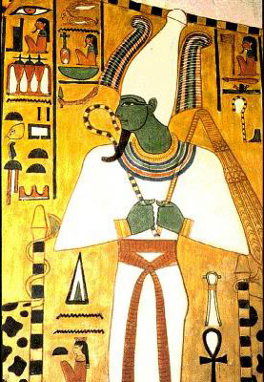
БОГИ ДРЕВНЕГО ЕГИПТА
Он научил египтян земледелелию, виноградарству и виноделию, добыче и обработке медной и золотой руды, врачебному искусству, строительству городов, учредил культ богов. Обычно Осириса изображали человеком с зеленой кожей, сидящим среди деревьев, или с виноградной лозой, обвивающей его фигуру.
Бог Осирис

Slide 20
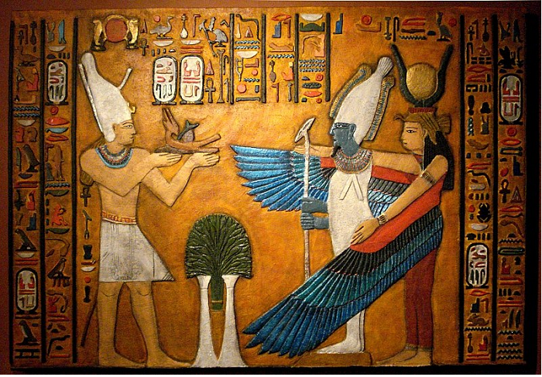
БОГИ ДРЕВНЕГО ЕГИПТА
Бог Осирис
Считалось, что, подобно всему растительному миру, Осирис ежегодно умирает и возрождается к новой жизни, но оплодотворяющая жизненная сила в нем сохраняется даже в мертвом.

Slide 21
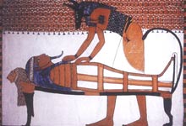
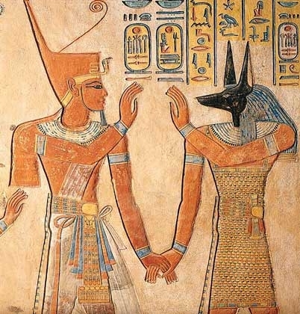
БОГИ ДРЕВНЕГО ЕГИПТА
Бог Анубис
Анубис - покровитель мертвых, сын бога растительности, сестры Исиды. Анубиса считают создателем погребальных обрядов и называют богом бальзамирования. Анубис также помогал судить умерших и сопровождал праведных к трону Осириса. Анубиса изображали в виде шакала или дикой собаки Саб черного цвета (или человека с головой шакала или собаки).

Slide 22
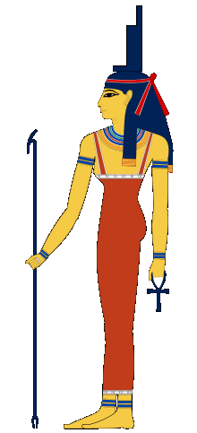
БОГИ ДРЕВНЕГО ЕГИПТА
Богиня Исида
Исида – богиня царской власти и престола.
Дочь Нут и Геба.
Ее культ распространился по всему Средиземноморью.

Slide 23
БОГИ ДРЕВНЕГО ЕГИПТА
Богиня Исида
Исида (Изида) в египетской мифологии богиня плодородия, воды и ветра, символ женственности богиня мореплавания, дочь Геба и Нут, сестра и супруга Осириса. Исида обучила женщин жать, прясть и ткать, лечить болезни и учредила институт брака. Когда Осирис отправился странствовать по свету, Исида заменила его и мудро правила страной.

Slide 24
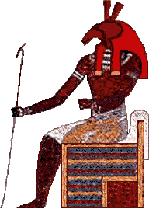
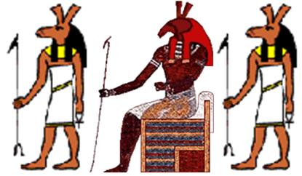
БОГИ ДРЕВНЕГО ЕГИПТА
Бог Сет
Сет, в египетской мифологии бог пустыни, олицетворение злого начала, брат и убийца Осириса, один из четырех детей бога земли Геба и Нут, богини неба. Египтяне представляли его себе человеком с тонким длинным туловищем и ослиной головой.

Slide 25
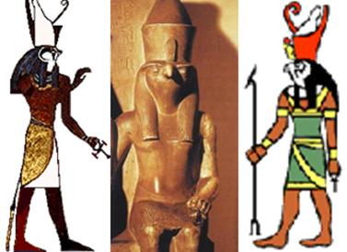
БОГИ ДРЕВНЕГО ЕГИПТА
Бог Гор
Гор - бог неба и солнца в облике сокола, человека с головой сокола или крылатого солнца, единственный сын богини плодородия Исиды и Осириса. Его символ - солнечный диск с распростертыми крыльями. Первоначально бог - сокол почитался как хищный бог охоты, когтями впивающийся в добычу.

Slide 26
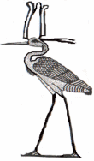
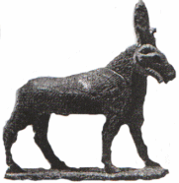
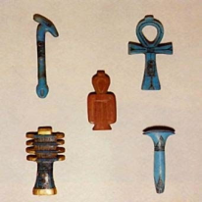
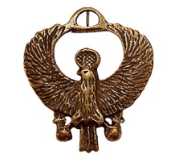
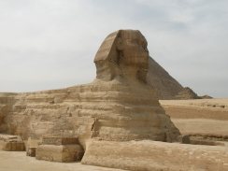
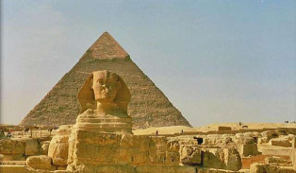
СВЕРХЪЕСТЕСТВЕННЫЕ СИЛЫ
Священные животные
Магические предметы (амулеты)
Духи растений
Сфинксы – мифические звери

Slide 27
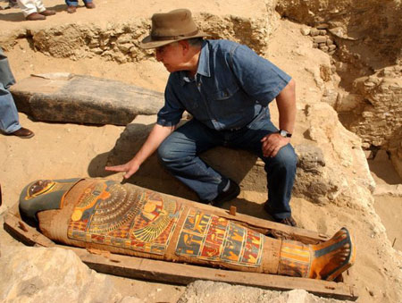
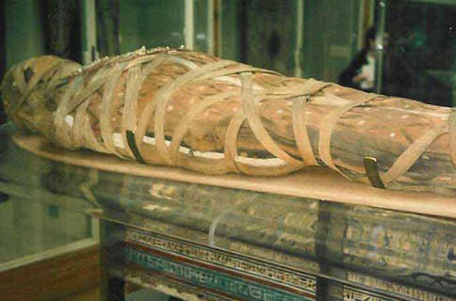
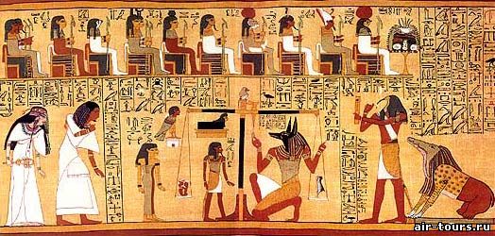
РЕЛИГИЯ ДРЕВНЕГО ЕГИПТА
Египтяне боялись погребения на чужбине, так как они верили в загробную жизнь, которой можно было достичь при условиях:
Сохранения тела с помощью мумии.
Пройдя суд Осириса с помощью «Книги мёртвых». Всё это могли делать только жрецы Египта.

Slide 28
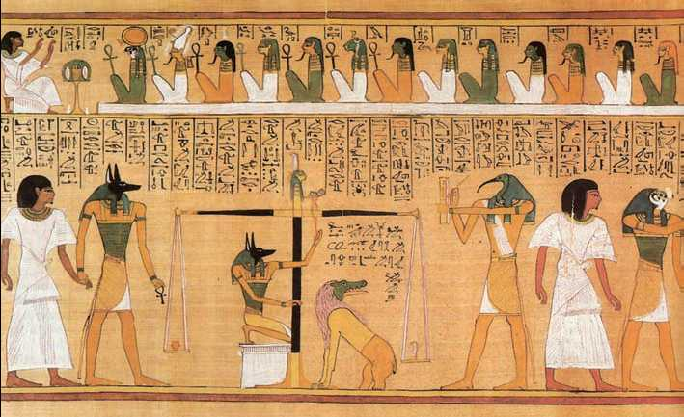
СТРАНА МЕРТВЫХ
«Осирис вершит суд в царстве мертвых. А суд Осириса справедлив. Так же справедлив суд фараона».

Slide 29
РЕЛИГИЯ ДРЕВНЕГО ЕГИПТА

Slide 30
РЕЛИГИЯ ДРЕВНЕГО ЕГИПТА
Религия Культ
Миф Жрец
Мифология Оракул
основные
понятия

Slide 31
ЗАДАНИЯ
1
3
2
Прочитайте учебник
§ 8
Стр. 34 – 35.
Нарисуйте рисунок на тему:
«Боги древнего Египта».
Составьте таблицу:
«Боги древнего Египта».

